Slide 1
Technika świetlna
POMIARY WIELKOŚCI FOTOMETRYCZNYCH I ELEKTRYCZNYCH W OŚWIETLENIU
Projekt finansowany w ramach programu Ministra Nauki i Szkolnictwa Wyższego pod nazwą „Regionalna Inicjatywa Doskonałości” w latach 2019-2022 nr projektu 020/RID/2018/19, kwota finansowania 12 000 000 PLN
Marek KURKOWSKI
POLITECHNIKA CZĘSTOCHOWSKA
WYDZIAŁ ELEKTRYCZNY
Częstochowa 2021

Slide 2
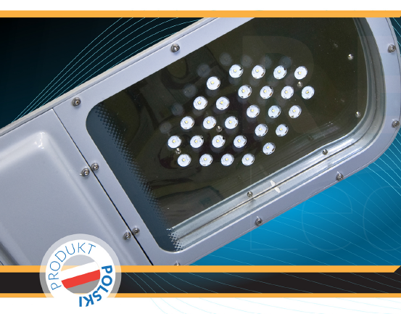
PARAMETRY OPRAW
Oznaczenie logo producenta (importera) | xxxxx
Oznaczenie CE
Symbol | xxxxxx
Napięcie i częstotliwość znamionowa | ~230V 50Hz
Nominalna wartość mocy lampy | MOC P [W]
Nominalna wartość strumienia świetlnego lampy | STRUMIEŃ ŚWIETLNY Φ [lm]
Temperatura barwowa (wyrażona również jako wartość w Kelwinach). | np 6000 K
Trzonek | np E40 ?
Współczynnik mocy lampy | PF ( lub λ )
Skuteczność świetlna | = Φ / P [lm/W]

Slide 3
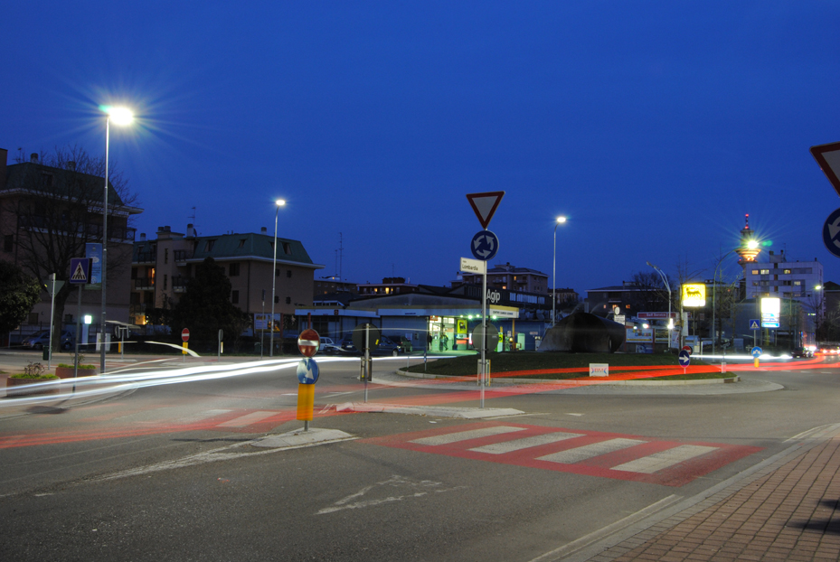
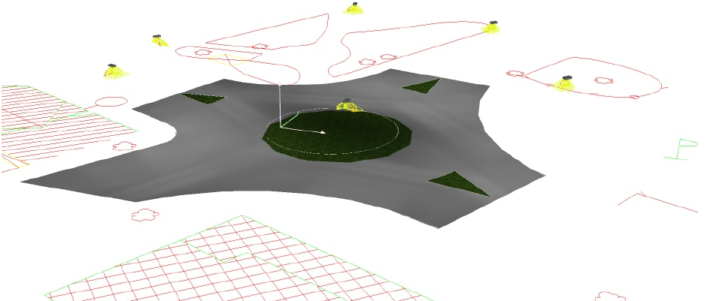
PROJEKTOWANIE

Slide 4
PROJEKTOWANIE
Możliwość optymalnego doboru nowoczesnego źródła emitującego białe światło.
Alternatywa dla żółtych lamp sodowych, które nie stanowią już jedynej energooszczędnej opcji.
Bardziej estetyczne i przyjazne białe światło zbliżone do naturalnego.

Slide 5
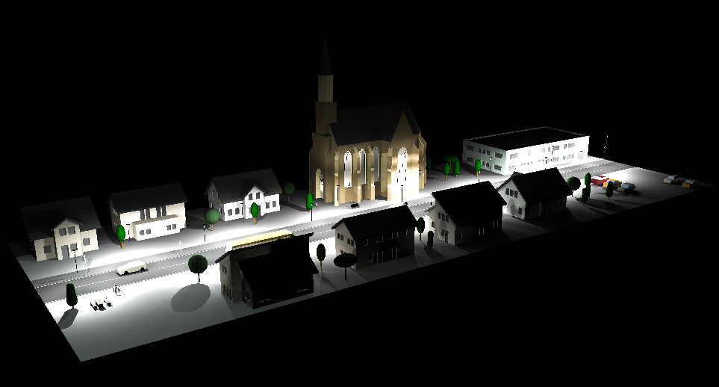
PROJEKTOWANIE

Slide 6
PROJEKTOWANIE
PKN-CEN/TR 13201-1. Oświetlenie dróg –
Część 1: Wybór klas oświetlenia.
PN-EN 13201-2. Oświetlenie dróg –
Część 2: Wymagania oświetleniowe.
PN-EN 13201-3. Oświetlenie dróg –
Część 3: Obliczenia parametrów oświetleniowych.
PN-EN 13201-4. Oświetlenie dróg –
Część 4: Metody pomiarów parametrów oświetlenia.
PN-EN 13201-5. Oświetlenie dróg –
Część 5: Efektywność energetyczna oświetlenia.

Slide 7
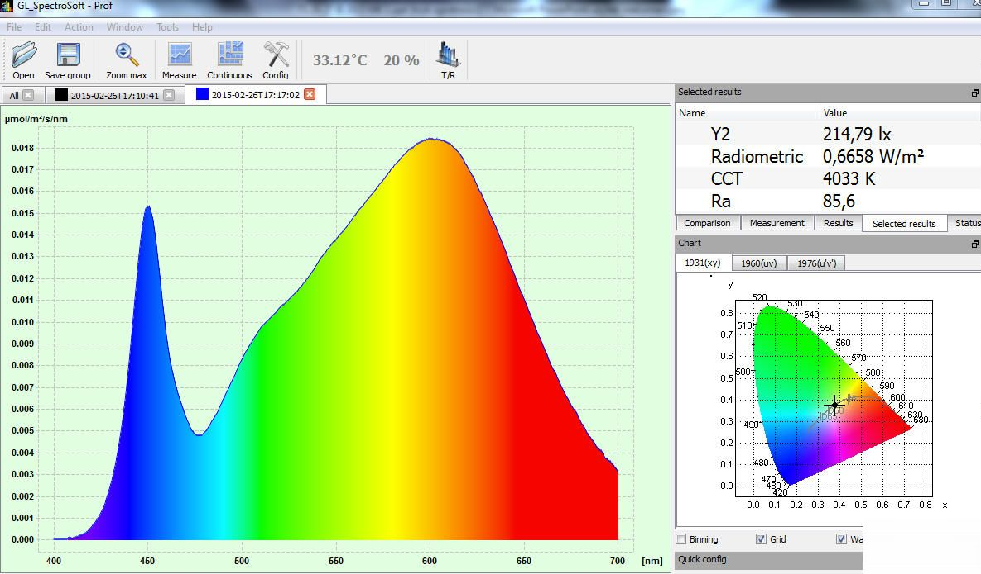
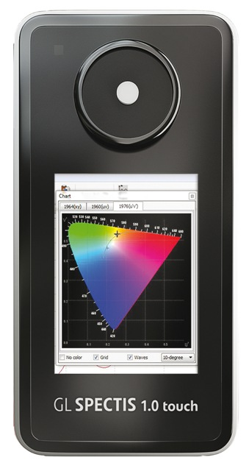
STRUMIEŃ ŚWIETLNY Φ [lm]
BRYŁA FOTOMETRYCZNA

Slide 8
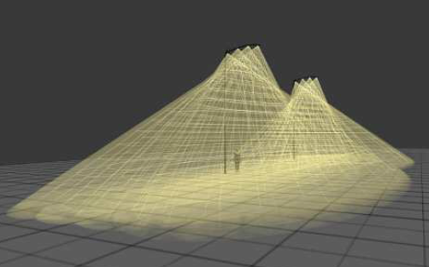
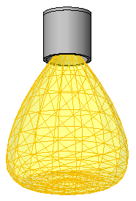
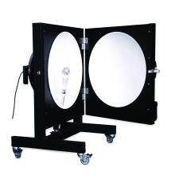
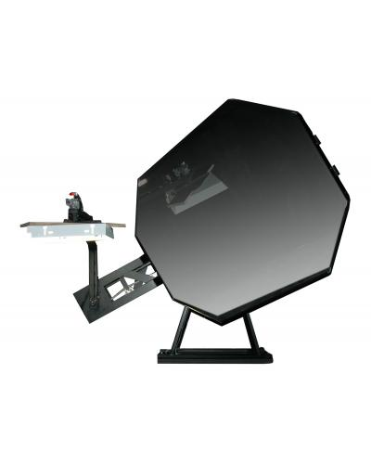
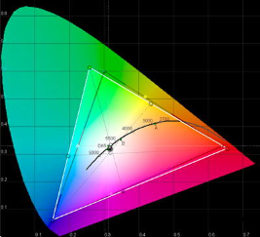
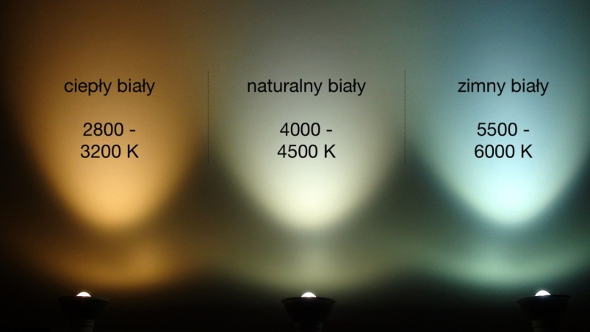
STRUMIEŃ ŚWIETLNY Φ [lm]
BRYŁA FOTOMETRYCZNA

Slide 9
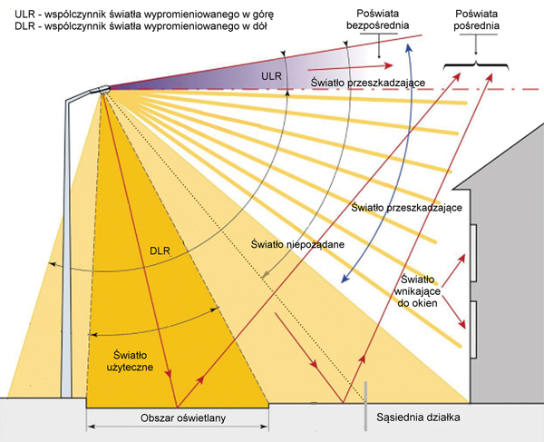

Slide 10
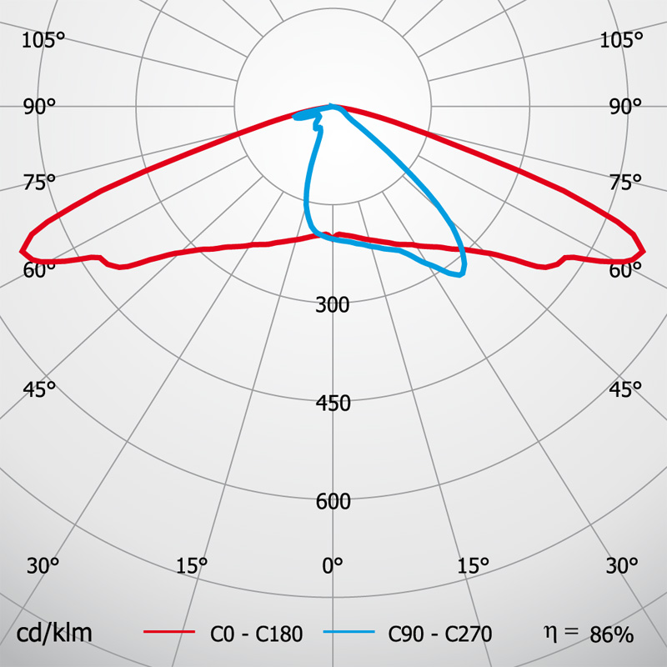
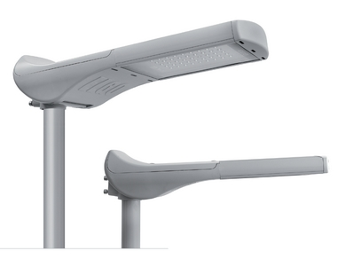
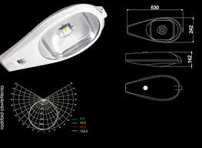
STRUMIEŃ ŚWIETLNY Φ [lm]
BRYŁA FOTOMETRYCZNA

Slide 11
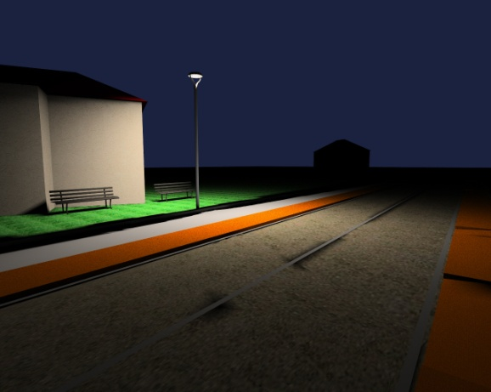
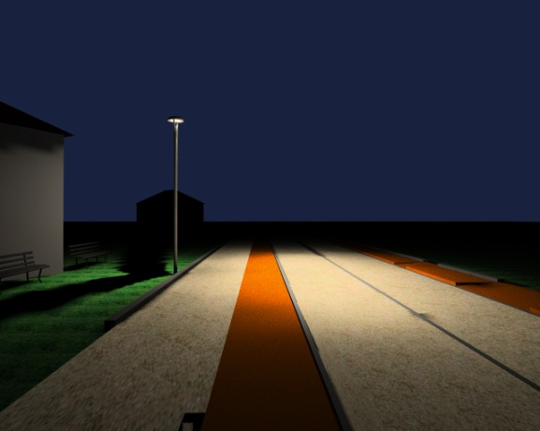
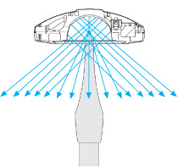
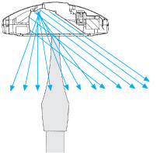
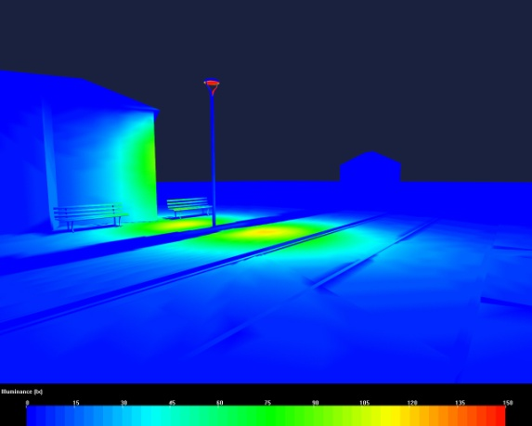
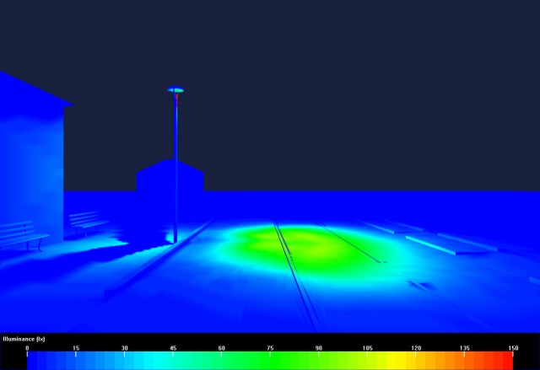
STRUMIEŃ ŚWIETLNY Φ [lm]
BRYŁA FOTOMETRYCZNA
REFLEKTOR SYMETRYCZNY
REFLEKTOR ASYMETRYCZNY

Slide 12
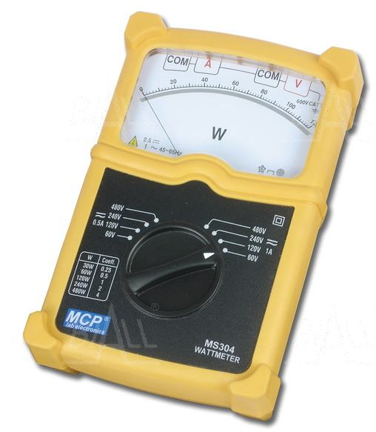
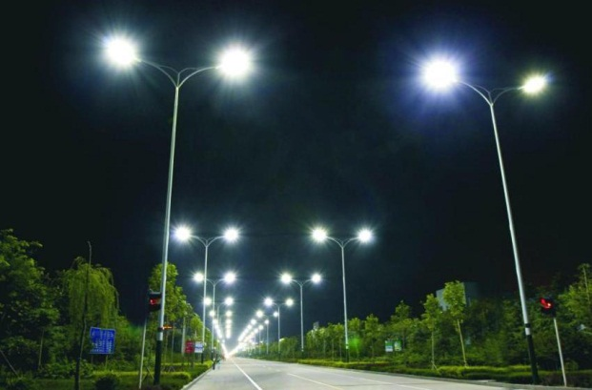
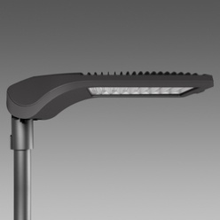
PARAMETRY ELEKTRYCZNE

Slide 13
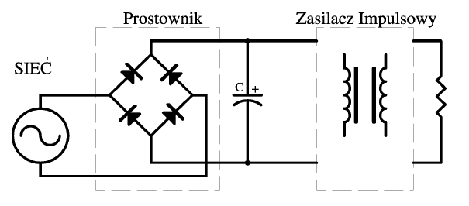
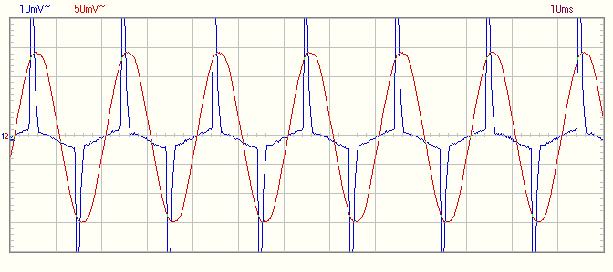
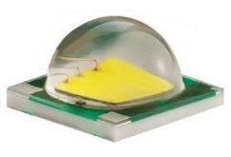
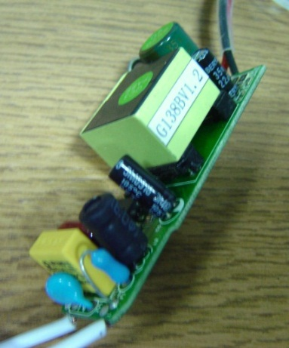
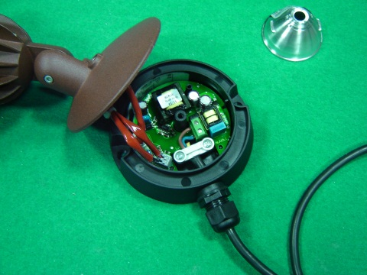
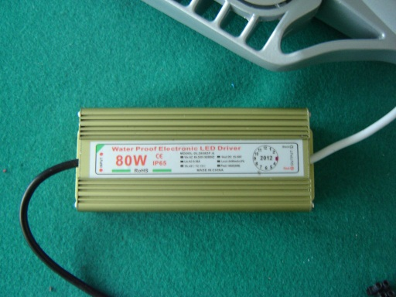
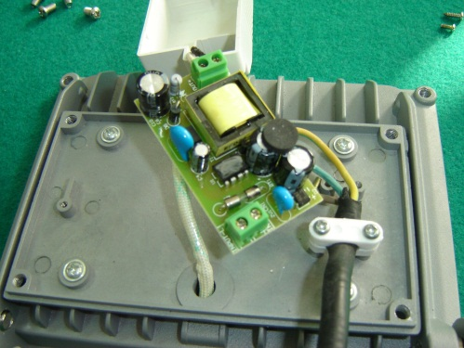
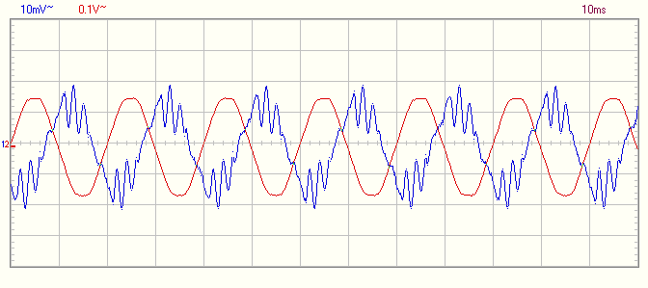
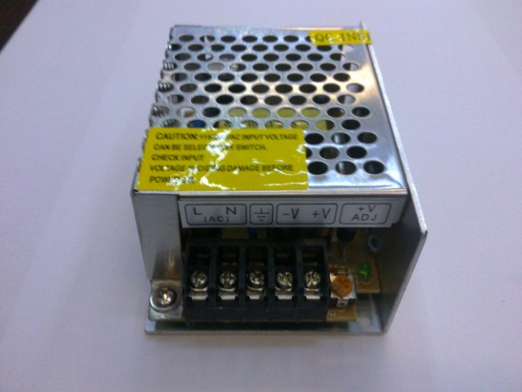

Slide 14
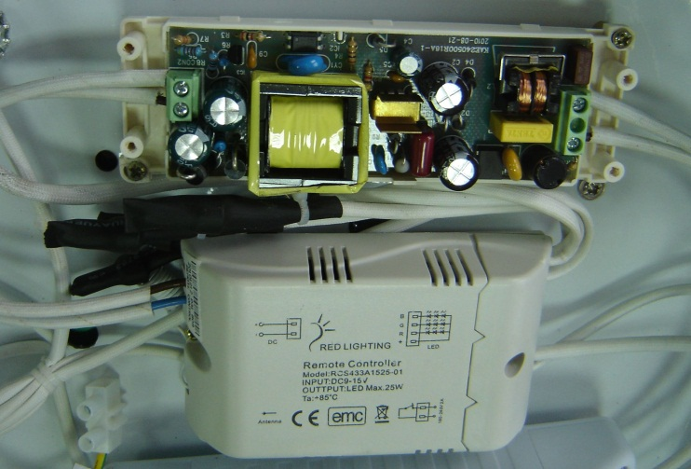
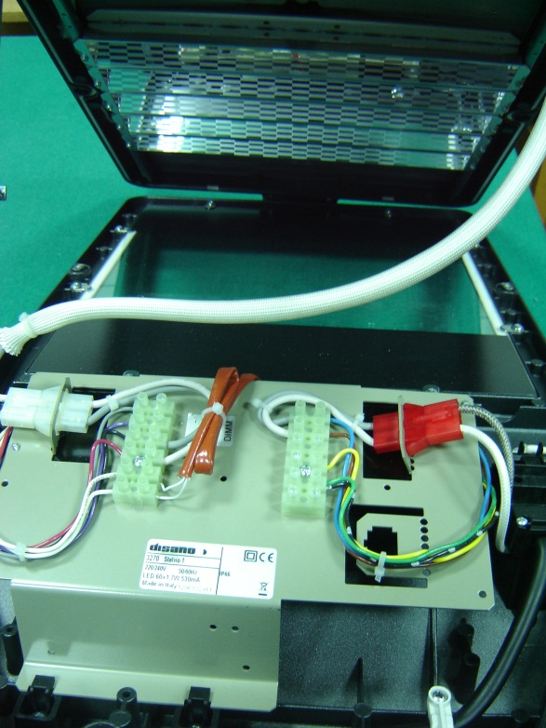
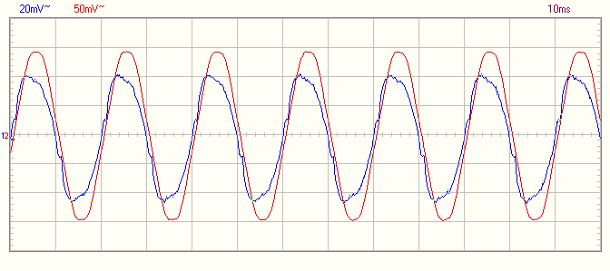
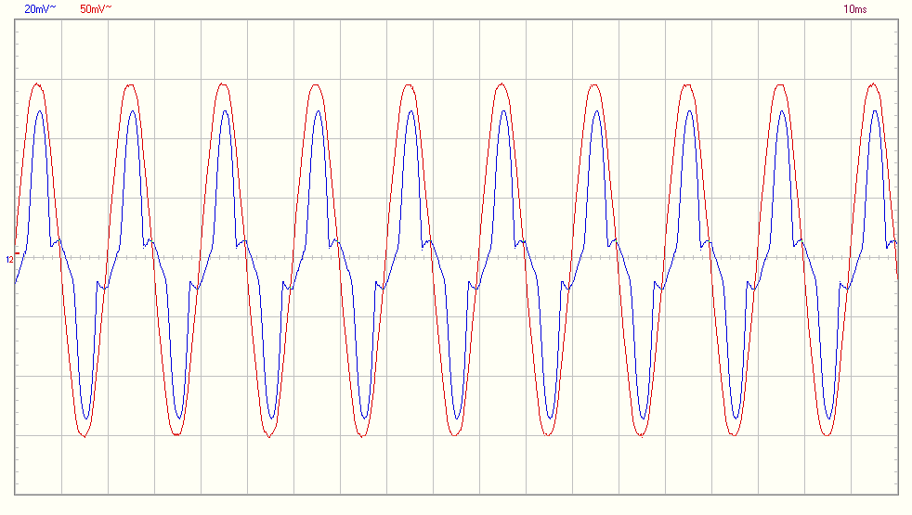

Slide 15
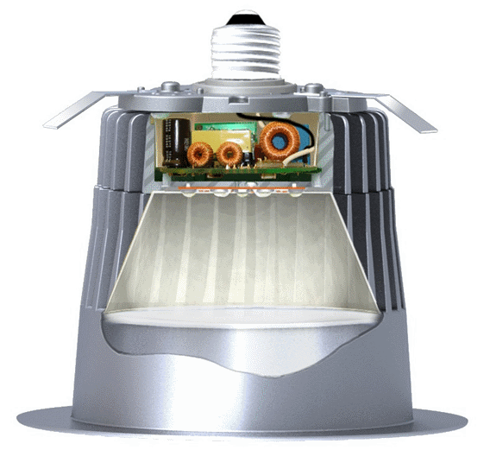
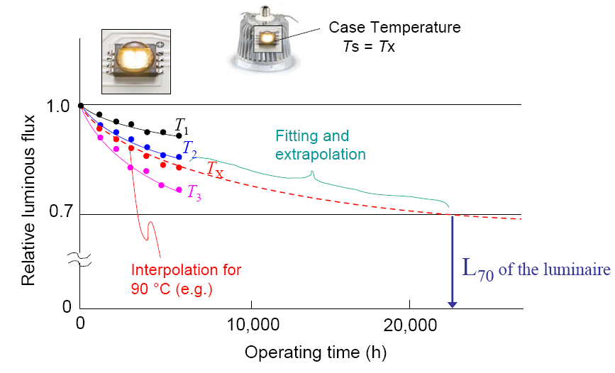
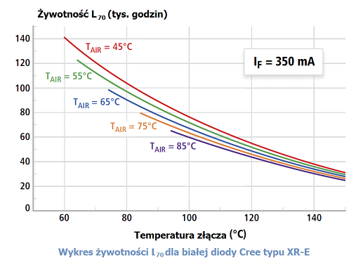
BADANIA I POMIARY TEMPERATURY
Wzrost temperatury
Spadek strumienia światła
Spadek trwałości

Slide 16
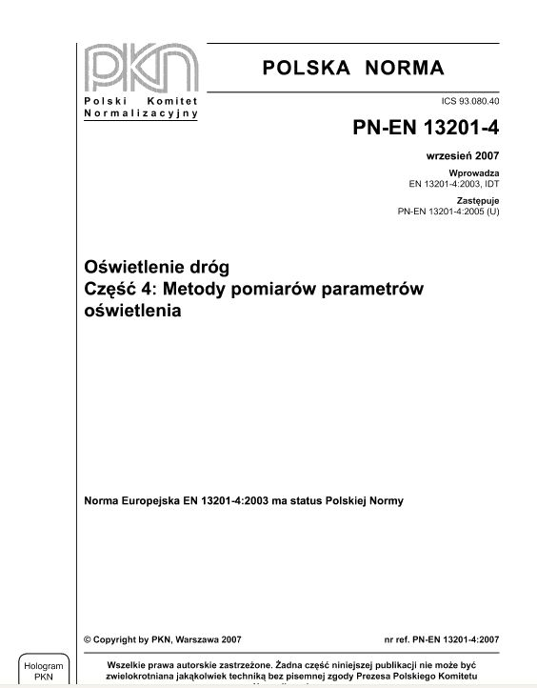

Slide 17
WPROWADZNIE
Celem niniejszej części Normy Europejskiej jest ustalenie zasad i procedur dotyczących pomiarów instalacji oświetlenia drogowego oraz udzielenia rady odnośnie do użytkowania i wyboru mierników luminacji i luksomierzy.
Opisano procedury pomiarów fotometrycznych oraz innych pomiarów mających związek z fotometrią instalacji oświetlenia drogowego.

Slide 18
WARUNKI POMIARU
STABILIZACJA PO ZAŚWIECENIU
Lampy wyładowcze wymagają pewnego czasu do stabilizacji strumienia świetlnego. Pomiary natężenia oświetlenia w tym samym miejscu należy wykonać w regularnych odstępach czasu w celu upewnienia się, że przed ostatecznym wykonaniem pomiarów oświetlenia stabilizacja została osiągnięta
WARUNKI KLIMATYCZNE
Zaleca się aby warunki klimatyczne nie wpływały znacząco na pomiary, chyba że jest to zamierzone. Wysokie lub niskie temperatury mogą wywierać wpływ na strumień świetlny lamp wrażliwych termicznie albo na dokładność wskazań przyrządów pomiarowych. Kondensacja wilgoci na przepuszczających światło powierzchniach przyrządów pomiarowych lub na obwodach elektrycznych także może wypłynąć na ich dokładność. Wiatry o dużych prędkościach mogą powodować kołysanie opraw oświetleniowych albo wibracje przyrządów. Wiatry mogą również obniżyć temperaturę lamp termicznie wrażliwych i zmniejszać ich strumienie świetlne. Nawet nieznaczna wilgotność powierzchni drogi może wpłynąć w widoczny sposób na jej luminację. Atmosfera wpływa na przechodzące przez nią światło i w przypadku pomiarów luminacji będzie oddziaływać na światło mierzonej powierzchni osiągające powierzchnię miernika lumiacji.

Slide 19
WARUNKI POMIARU
ŚWIATŁA OBCE I ZASŁANIANIE ŚWIATŁA
Gdy pomiary mają na celu tylko zarejestrowanie cech świetlnych drogowej instalacji oświetleniowej, to zaleca się aby światło bezpośrednie lub odbite od otoczenia instalacji było wyeliminowane lub uwzględnione w obliczeniach

Slide 20
WARUNKI POMIARU
POMIARY WYKONYWANE Z JADĄCEGO POJAZDU
Pomiary mogą być wykonywane z jadącego pojazdu z uwzględnieniem różnic pomiędzy pomiarami dynamicznymi i statycznymi:
- w przypadku pomiarów dynamicznych ważniejsza jest liczba punktów pomiarowych
- wymagania EN 13201-3 w odniesieniu do pozycji obserwatora i punktów sieci dla pomiarów dynamicznych mogą być trudne lub niemożliwe do spełnienia

Slide 21
POMIARY NIEFOTOMETRYCZNE
Wybór pomiarów niefotometrycznych jest uzależniony od celu pomiarów. Gdy pomiary są potrzebne do porównania z wartościami obliczonymi, wymagane są szczegółowe ich pomiary. Gdy pomiary są potrzebne do kontroli stanu instalacji, to możliwe jest że wystarczające będą mniej szczegółowe pomiary niefotometryczne.

Slide 22
POMIARY NIEFOTOMETRYCZNE
Dane topograficzne.
Zaleca się aby plan instalacji był sporządzony na podstawie pomiarów wykonanych w terenie oraz by zawierał wysokości masztów i długości wysięgników, jak i nachylenie zastosowanych opraw oświetleniowych ich orientację i obrót.
Napięcie zasilania
Na początku pomiaru należy zmierzyć napięcie zasilania przy tylu słupach oświetleniowych przy ilu jest to niezbędne. Podczas pomiarów napięcie należy mierzyć w sposób ciągły i obserwować w wyznaczonych punktach instalacji elektrycznych za pomocą woltomierza rejestrującego.

Slide 23
POMIARY NIEFOTOMETRYCZNE
Temperatura
Temperaturę należy mierzyć na wysokości 1m nad poziomem ziemi, rejestrując ją co 30 minut.
Przyrządy
Wszystkie przyrządy powinny być wzorcowane

Slide 24
ROZMIESZCZENIE PUNKTÓW NA SIATCE I POZYCJE OBSERWATORA
W celu zapewnienia zgodności między wartościami mierzonymi i obliczonymi zaleca się aby lokalizacja punktów pomiarowych i pozycje obserwatora była zgodna z pozycjami zastosowanymi w obliczeniach.

Slide 25
POMIAR NATĘŻENIA OŚWIETLENIA
Natężenie oświetlenia należy mierzyć za pomocą luksomierza, którego charakterystyki przystosowane są do przedmiotu pomiarów. Gdy pomiary służą kontroli skalowanie bezwzględne nie jest konieczne, pod warunkiem że przyrząd nie jest zbyt stary.
Należy zwrócić uwagę na wysokość i orientację głowicy fotometrycznej oraz stworzyć siatkę pomiarową.

Slide 26
POMIAR LUMIANCJI
Luminację drogi należy mierzyć wzorcowanym miernikiem luminacji mającym charakterystyki przystosowane do tego celu

Slide 27
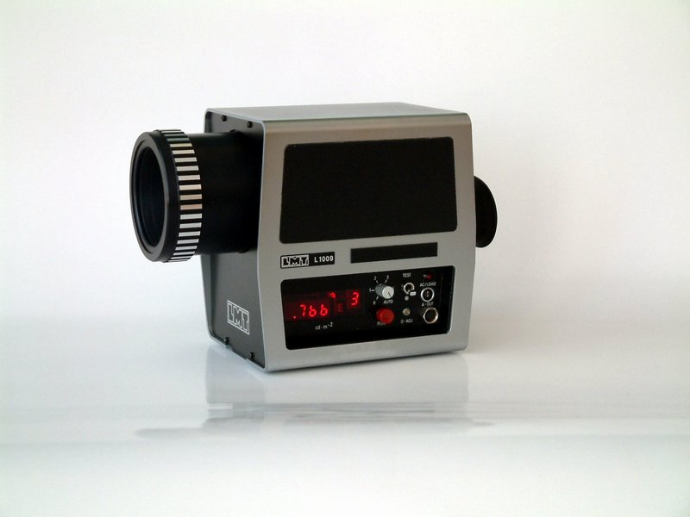
Urządzenia pomiarowe
Cyfrowy, wielozakresowy miernik luminancji L1009 (LMT)

Slide 28
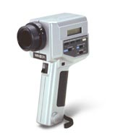
Urządzenia pomiarowe
Punktowy miernik luminancji LS-110

Slide 29
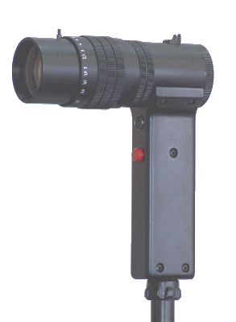
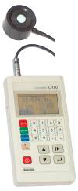
Urządzenia pomiarowe
Przystawka PL1.RF-100 do luksomierza L-100 (SONOPRAN)

Slide 30
TERMINY I DEFINICJE
ŚREDNIA LUMINANCJA POWIERZCHNI DROGI (JEZDNI DROGI) (L¯)
uśredniona na jezdni luminancja powierzchni drogi
2. RÓWNOMIERNOŚĆ WZDŁUŻNA (LUMINANCJI JEZDNI NA PASIE RUCHU ) stosunek najniższej do najwyższej luminancji powierzchni drogi, wyznaczonej wzdłuż linii biegnącej środkiem pasa ruchu
3. RÓWNOMIERNOŚĆ WZDŁUŻNA (LUMINANCJI JEZDNI) (Ul) najniższa spośród wzdłużnych równomierności pasów ruchu jezdni
4. PRZYROST WARTOŚCI PROGOWEJ KONTRASTU (Tl) miara utraty widoczności podczas olśnienia przeszkadzającego, jakie wywołują oprawy instalacji oświetlenia drogowego
5. WSPÓŁCZYNNIK OŚWIETLENIA POBOCZY (OŚWIETLENIA JEZDNI DROGI) (SR) średnie natężenia oświetlenia na pasach poboczy bezpośrednio przyległych do zewnętrznej krawędzi jezdni w stosunku do średniego natężenia oświetlenia jezdni bezpośrednio przyległych do ich krawędzi
6. ŚREDNIE NATĘŻENIE OŚWIETLENIA (NA POWIERZCHNI DROGI) (Ehs) uśrednione poziome natężenie oświetlenia na powierzchn idrogi
Notes:
30

Slide 31
7. MINIMALNE NATĘŻENIE OŚWIETLENIA (NA POWIERZCHNI DROGI) (Emin) najmniejsze natężenie oświetlenia na powierzchni drogi
8. PÓŁSFERYCZNE NATĘŻENIE OŚWIETLENIA (W PUNKCIE POWIERZCHNI DROGI) (Ehs) strumień świetlny padający na powierzchnię małej półkuli z podstawą usytuowaną poziomo podzielony przez powierzchnię tej półkuli
9. ŚREDNIE PÓŁSFERYCZNE NATĘŻENIE OŚWIETLENIA (NA POWIERZCHNI DROGI) (E ) uśrednione półsferyczne natężenie oświetlenia powierzchni drogi
10. RÓWNOMIERNOŚĆ OGÓLNA (LUMINANCJA JEZDNI, POZIOMEGO LUB PÓŁSFERYCZNEGO NATĘŻENIA OŚWIETLENIA) (Uo) stosunek najmniejszej wartości do średniej
11. EKSPLOATACYJNY POZIOM (ŚREDNIEJ LUMINANCJI POWIERZCHNI JEZDNI, ŚREDNIEGO LUB MINIMALNEGO NATĘŻENIA OŚWIETLENIA POWIERZCHNI DROGI, SREDNIEGO PÓŁSFERYCZNEGO NATĘŻENIA OŚWIETLENIA, MINIMALNEGO PÓŁSFERYCZNEGO LUB MINIMALNEGO PIONOWEGO NATĘŻENIA OŚWIETLENIA) poziom projektowany obniżony, z uwzględnieniem obniżenia wartości współczynnika utrzymania
12. PÓŁCYLINDRYCZNE NATĘŻENIE OŚWIETLENIA (W PUNKCIE) (Esc) całkowity strumień świetlny padający na zakrzywioną powierzchnię małego półcylindra podzielony przez wielkość powierzchni tego półcylindra: zaleca się aby kierunek normalnej do płaskiej powierzchni od wewnętrznej strony półcylindra była kierunkiem orientacji półcylindra
Notes:
31

Slide 32
13. MINIMALNE PÓŁCYLINDRYCZNE NATĘŻENIE OŚWIETLENIA (NA PŁASZCZYZNIE OD POWIERZCHNI DROGI) (Esc,min) najniższe półcylindryczne natężenie oświetlenie na płaszczyźnie znajdującej się na wysokości 1,5m nad powierzchnią drogi
14. PIONOWE NATĘŻENIE OŚWIETLENIA (W PUNKCIE) (Ev) natężenie oświetlenia na płaszczyźnie pionowej
15. MINIMALNE PIONOWE NATĘŻENIE OŚWIETLENIA (NA PŁASZCZYŹNIE NAD POWIERZCHNIĄ DROGI) (Ev,min) najniższe pionowe natężenie oświetlenia na określonej wysokości nad powierzchnią drogi.
Notes:
32

Slide 33
DZIĘKUJĘ ZA UWAGĘ

